Slide 1
CITB709 Информационни системи
Тема 7: Моделиране на данните при информационните системи
Юлиана Пенева
департамент “Информатика”
july_peneva@abv.bg

Slide 2
Съдържание
  Въведение.
  Моделиране на данни.
  Модел на Чен.
  Разширен модел на Чен.

Slide 3
Преговор
Информационно моделиране - основна дейност при разработването на информационни системи.
За да се изгради, експлоатира и поддържа една информационна система трябва да се моделира информацията, свързана с дейността на дадена организация.
Архитектурата на информационната система предполага:
    моделиране на данните и процесите в организацията;
    представяне на бизнеса на организацията чрез модела.

Slide 4
Преговор
Класификация на методите за моделиране
По степен на формализация:
  формални: Z, VDM,…………
  неформални.
По област на приложение:
  системно – ориентирани;
  универсални.
По етап на разработване:
  за анализ;
  за проектиране.

Slide 5
Моделиране на данни - преговор
Моделът на данни представлява множество от понятия за описание на данните, взаимодействията между тях и ограниченията, наложени върху тях.
Концептуално моделиране се нарича процесът на изграждане на база от данни, независимо от начина на нейното реализиране.
Концептуален модел - абстрактно представяне на явления от реалния свят, присъщи на определено приложение.
В практиката най-често използваните модели на данни са:
    ER/EER;
    ORM (Object Role Modeling);
    клас диаграмите в UML.

Slide 6
Концептуален модел - преговор
Етапи при процеса на моделиране
Абстракция.
Информационно моделиране.
Използване на езиков или диаграмен метод за представяне на модела.
Анализ на бизнес правилата и семантичните ограничения на приложението.

Slide 7
Моделиране на данни - преговор
Примери за концептуални модели
Семантични мрежи.
Езикът SIMULA.
ER модел („същност-връзка“или модел на чен).
SADT (structured analysis and design techique).
Семантични модели за нуждите на базите от данни .
Обектно-ориентирани модели на данните – ORM (object role modeling).
Фреймови модели.
Терминологични езици.
Data flow analysis + ER.
UML (unified modeling language).

Slide 8
Моделиране на данни
Модел на Чен – E-R модел.
Подобрен модел на Чен – ЕER модел
Клас диаграми на UML.

Slide 9
ОСНОВНИ ПОНЯТИЯ ПРИ МОДЕЛА “ОБЕКТ-ВРЪЗКА”
Обект (entity) - основно понятие в модела на Чен:
  произволен елемент от реалния свят, за който се пазят данни в базата;
  “нещо, което може да се отличи и идентифицира”.
Обектите биват:
  Физически - МПС, човек, служител, студент.....
  Концептуални (абстрактни)- предприятие, университетски курс, банкова сметка...
Всеки обект притежава някакви свойства (properties), наречени атрибути (attributes) - описват неговите характеристики.

Slide 10
ОСНОВНИ ПОНЯТИЯ ПРИ МОДЕЛА “ОБЕКТ-ВРЪЗКА”
Видове атрибути в E-R модела
Прости (simple) и съставни (сложни, composite) атрибути.
  прости атрибути - неделими атрибути, изградени от единствен компонент, който приема една атомарна стойност;
  сложни атрибути - атрибути, изградени от други атрибути, всеки от които има независимо значение, могат да образуват йерархия.
Eдностойности (single-valued) и многостойностни (multi-valued) атрибути.
  едностойностни - атрибути, които приемат единствена стойност за даден обект;
  многостойностни - атрибути, които могат да приемат множество от стойности, могат да имат долна и горна граница на стойностите.

Slide 11
ОСНОВНИ ПОНЯТИЯ ПРИ МОДЕЛА “ОБЕКТ-ВРЪЗКА”
Съхранявани (stored) и изчислими (derived) атрибути.
  изчислим - атрибут, чиято стойност може да се пресметне от стойностите на други атрибути;
  съхраняван - атрибут, чиито стойности се записват директно в базата.
Ако стойността на даден атрибут е неизвестна или няма смисъл за него, се използва специалната константа null.

Slide 12
ОСНОВНИ ПОНЯТИЯ ПРИ МОДЕЛА “ОБЕКТ-ВРЪЗКА”
Тип на обект
Тип на обект - множество от обекти с еднакви атрибути.
Всеки тип на обект се описва от име и списък от атрибути.
Типът е шаблон, еднакъв за група от обекти със сходни характеристики.
Ограничения върху обектите от даден тип
Всеки тип на обект притежава ключ за идентифициране на отделните обекти.
Ключът може да бъде изграден от няколко атрибута - съставен.
Определянето на даден атрибут за ключ означава, че той приема различни стойности за произволно разширение на типа.
Някои типове обекти притежават повече от един ключ.

Slide 13
ОСНОВНИ ПОНЯТИЯ ПРИ МОДЕЛА “ОБЕКТ-ВРЪЗКА”
Тип на връзка
Дадени са n типа обекти Е₁,Е₂,.....,Е _{n}
Тип на връзка R се нарича произволно отношение определено върху обектите Е₁ ,Е₂, ....., е_{n},
R ⊂ Е₁ x Е₂ x ... x е_{n}.
Всеки тип връзка представлява множество от отделни екземпляри r₁,r₂,.....,R_{s} на връзката r, наречени състояния.
Всяко състояние r_{i} на типа връзка r_{i} свързва n екземпляра е₁,е₂,.....,Е_{n}, като е_{i} ⎩ e , за 1 ≤ i ≤ s.
Неформално, всяко състояние r_{i} на типа връзка r_{i} представя факта, че екземплярите е₁,е₂,.....,Е_{n} са в някакво отношение помежду си, което моделира взаимодействието им в реалния свят.

Slide 14
Структурни ограничения
Дефиниция - ограничения върху типовете връзки.
Характеристики:
  ограничават възможни комбинации на обекти в отделните състояния на типовете връзки;
  зависят от спецификата на приложението.
Ограниченията върху даден тип връзка се определят от моделираните ситуации в реалния свят.
Ограниченията забраняват някои комбинации на участващите в състоянието на връзката екземпляри от отделните типове обекти.

Slide 15
Структурни ограничения
Два основни типа ограничения върху връзките:
Кардинално число или отношение за двоични връзки (cardinality ratio).
  Задава броя на състоянията на връзката, в които даден обект може да участвува;
  Двоичните връзки могат да бъдат с кардинално отношение 1:1, 1:N и M:N.
Ограничение за участие върху всеки тип обект (participation constraint).
  определя дали съществуването на един тип обект зависи от това, че е свързан с друг тип обект чрез някакъв тип връзка;
  бива: общо и частично.

Slide 16
Структурни ограничения
Общо, тотално ограничение за участие (total, или existence dependency).
  Всеки представител на даден тип обект участвува в някакво състояние на определен тип връзка.
Частично ограничение за участие (partial).
  Само някои представители на даден тип обект участват в състоянията на определен тип връзка.

Slide 17
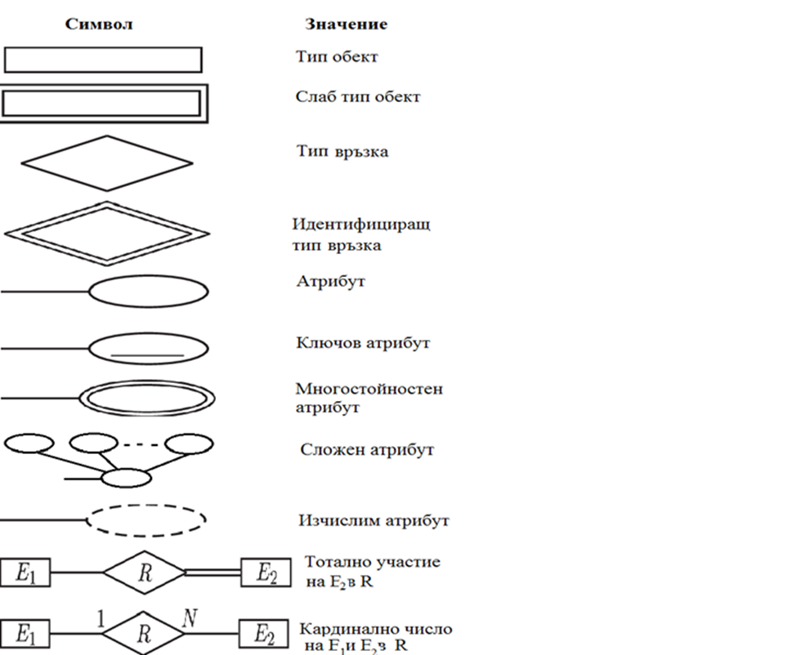
Означения при изграждането на диаграми в E-R модела

Slide 18
Подобрен E-R модел
Подобреният модел на Чен (enhanced ER model) разширява модела на Чен с понятията:
  Специализация (specialization);
  Обобщение (generalization);
  Категория (category).
С тези понятия е свързан и механизъм за наследяване на атрибутите.

Slide 19
Подобрен E-R модел
Всяка обособена група на даден тип обект се нарича подклас (subclass).
Връзката между типа обект и неговите групи се нарича връзка “суперклас /подклас”, “клас/подклас” или връзка “това-е” (is-a).
За представяне на схемата на EER модела се използват EER диаграми.
Всеки обект, член на даден подклас представя същевременно и същия обект на суперкласа.

Slide 20
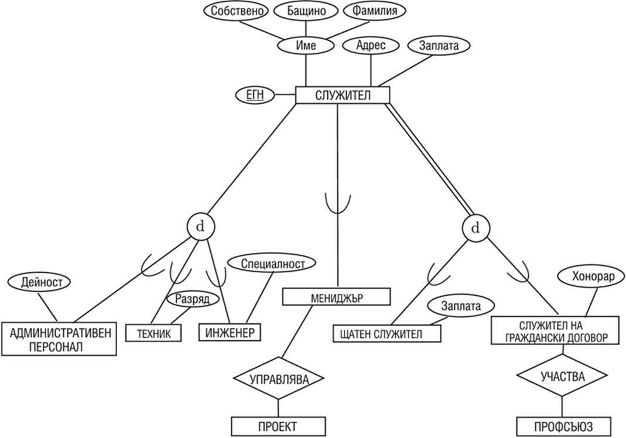
Подобрен E-R модел
Подкласове на суперкласа EMPLOYEE

Slide 21
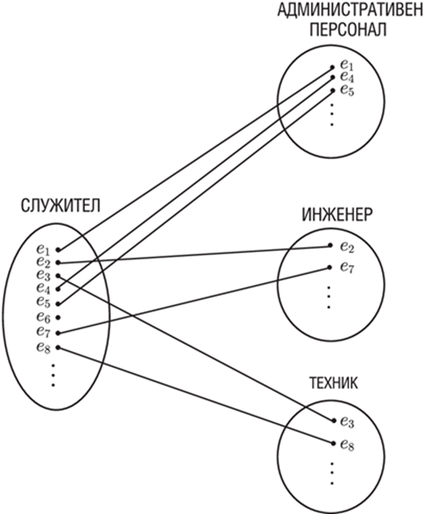
Подобрен E-R модел
Обекти, принадлежащи към суперкласа EMPLOYEE и неговите подкласове

Slide 22
Подобрен E-R модел
Специализация
Процес на дефиниране на множество от подкласове за даден тип обект, наречен суперклас на специализацията.
Всеки подклас се обособява от своя суперклас въз основа на специфични, присъщи само на него характеристики (атрибути).
Възможно е да се изградят няколко специализации на един и същ суперклас като се изберат различни белези.

Slide 23
Подобрен E-R модел
Обобщение
Процес на идентифициране на общите за всички подкласове свойства и изграждането на техен суперклас.
Функционално обобщението е обратен процес на специализацията.

Slide 24
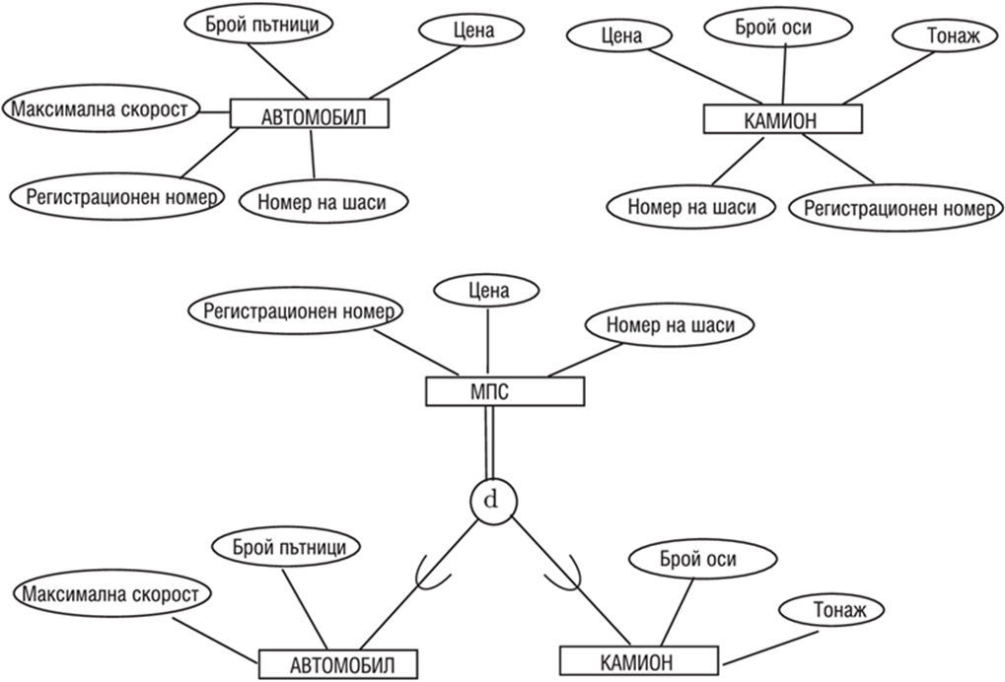
Подобрен E-R модел
Пример на обобщение

Slide 25
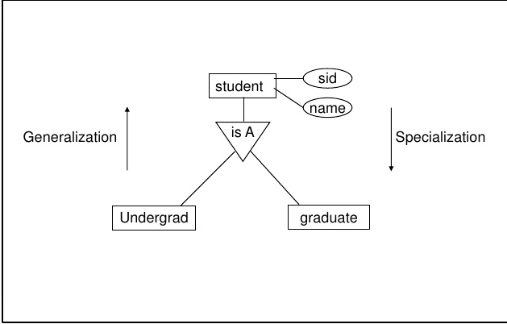
Подобрен E-R модел
Пример на обобщение/специализация

Slide 26
Ограничения върху специализацията и обобщението
Видове специализации по дефиниция
Предикатно-дефинирани (predicate-defined) - обектите, които изграждат определен подклас се определят от условие върху стойностите на някой атрибут на суперкласа.
Атрибутно-дефинирани (attribute- defined) - всички подкласове на даден суперклас в специализацията имат условие за членство върху един и същ атрибут,
Потребителски-дефинирани (user-defined) - членството във всеки подклас се задава от потребителя на базата при добавяне на нов член и липсва предварително специфициран предикат.
Юлиана Пенева

Slide 27
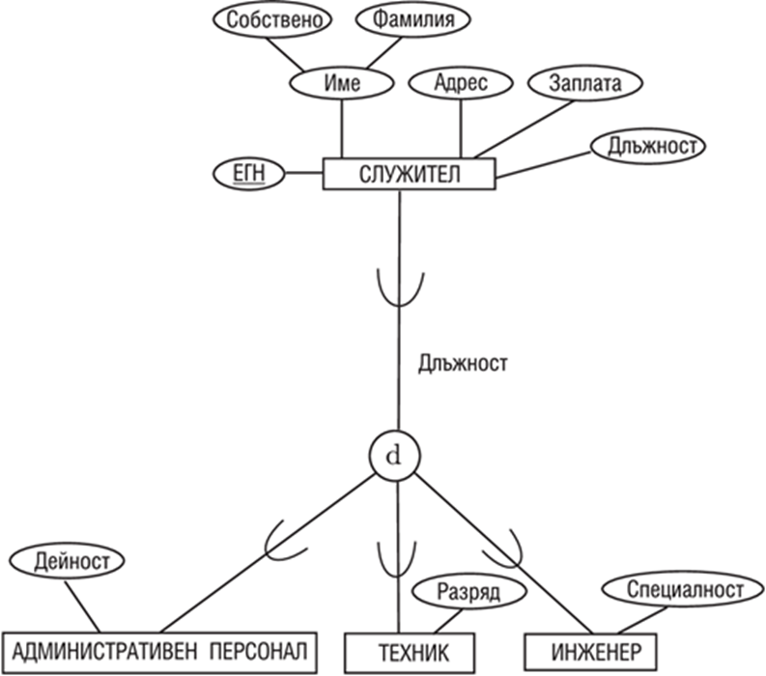
Ограничения върху специализацията и обобщението
Атрибутно дефинирана специализация
Юлиана Пенева
CIB709- тема 7

Slide 28
Ограничения върху специализацията и обобщението
Ограничение за пресичане/непресичане на подкласове
Указва, какви са подкласовете на специализацията:
    пресичащи – бележи се с о;
    непресичащи се – бележи се с D.
Указва членството на всеки обект на суперкласа – в няколко или само в един подклас.
CIB709- тема 7
Юлиана Пенева

Slide 29
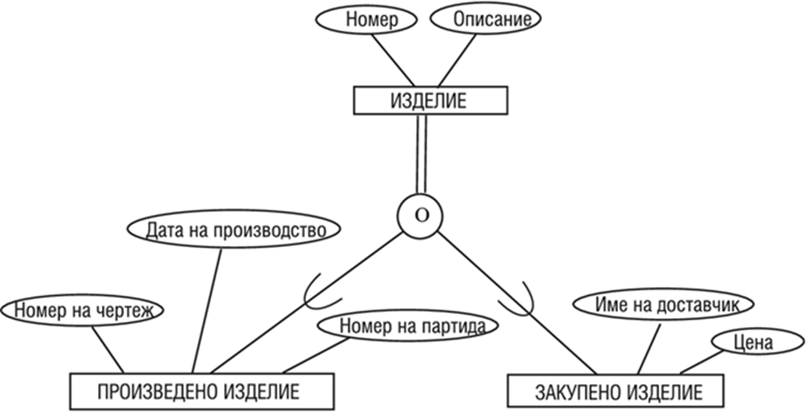
Ограничения върху специализацията и обобщението
Специализация с пресичащи се класове
Юлиана Пенева
CIB709- тема 7

Slide 30

Ограничения върху специализацията и обобщението
Специализация с непресичащи се класове

Slide 31
Ограничения върху специализацията и обобщението
Ограничение за пълнота
Определя начина на изграждане на подкласовете.
Може да бъде тотално (total) и частично (partial).
При специализация, за която ограничението за пълнота е тотално, всеки член на суперкласа задължително е член на някой подклас - бележи с двойна линия.
При специализация, за която ограничението за пълнота е частично съществуват членове в суперкласа, които не принадлежат на никой подклас - бележи се с една линия.

Slide 32
Ограничения върху специализацията и обобщението
Двата вида ограничение са независими едно от друго.
Възможни следните комбинации, които определят и съответни типове специализации:
  Disjoint, total;
  Disjoint, partial;
  Overlapping, total;
  Overlapping, partial.
Точните ограничения се определят от моделираното приложение.

Slide 33
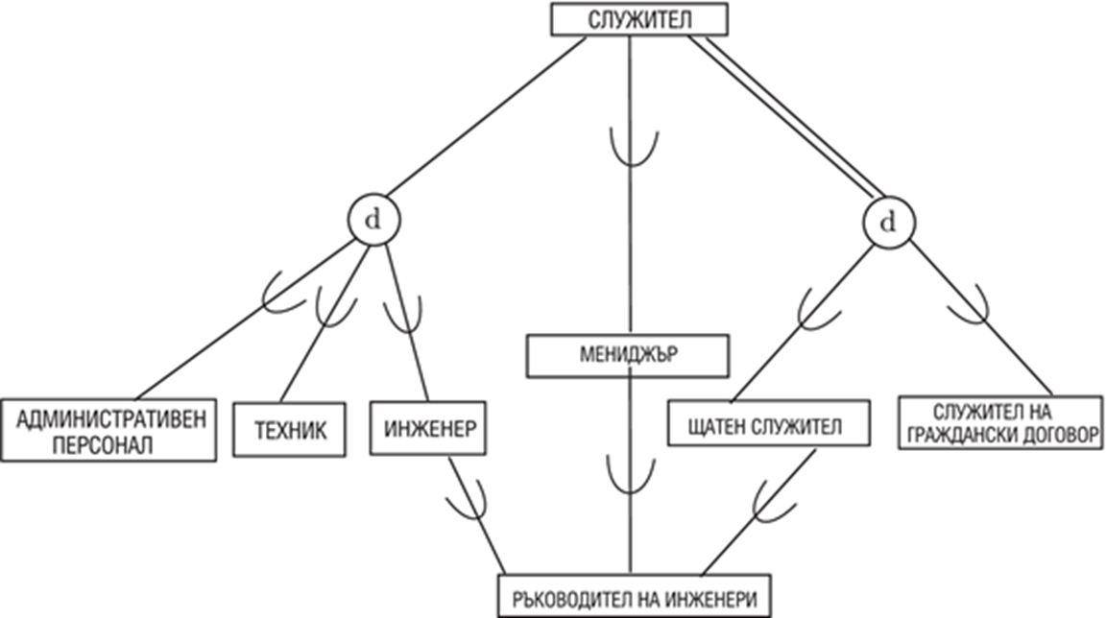
Ограничения върху специализацията и обобщението
Решетка от специализации
Юлиана Пенева

Slide 34
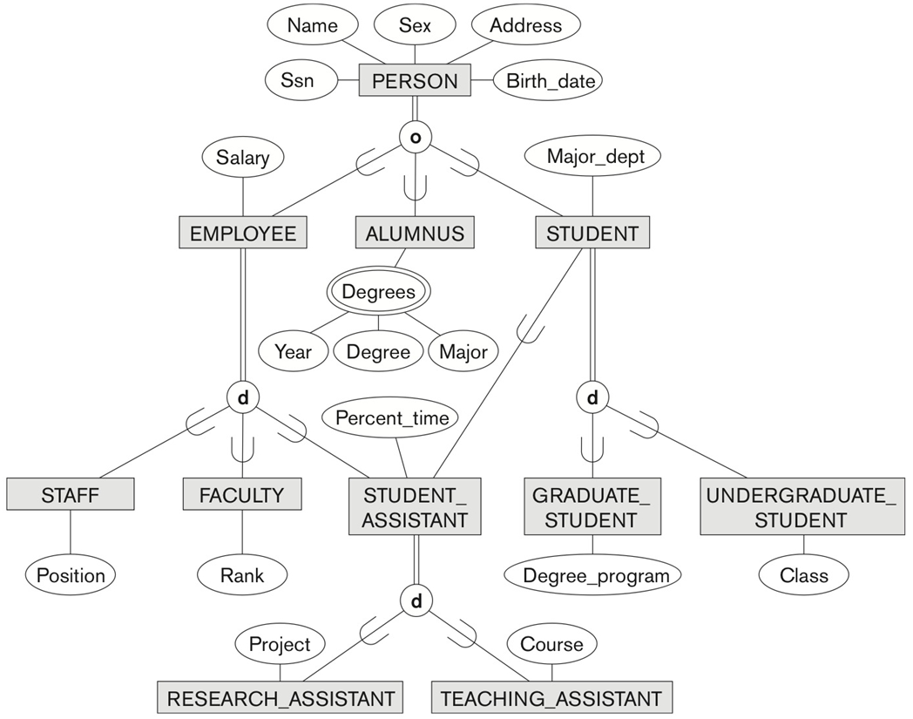
ПРИМЕРИ
Решетка от специализации с множествено наследяване за база от данни Университет
Юлиана Пенева

Slide 35
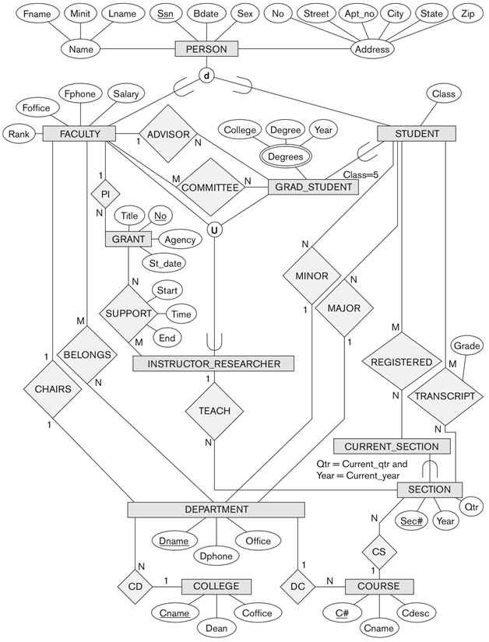
ПРИМЕР
EER схема на база от данни Университет
Юлиана Пенева

Slide 36
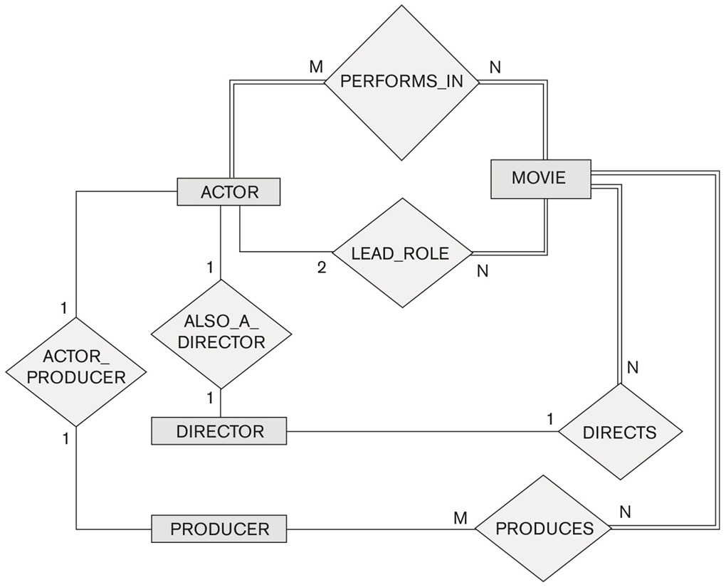
ПРИМЕР
ER схема на база от данни Movies
Юлиана Пенева

Slide 37
Моделиране на обединение от типове чрез категории
Понякога е необходимо да се моделира единична връзка от типа “това-е”, която да има повече от един суперклас.
Отделните суперкласове представят различни типове обекти.
Общият подклас се нарича категория.

Slide 38
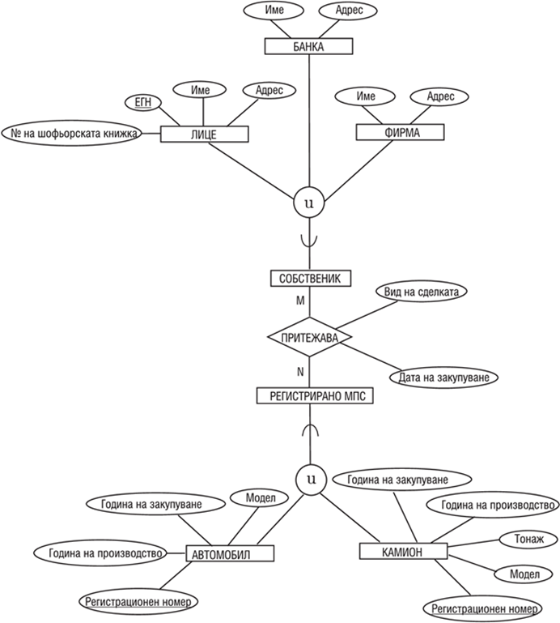
Моделиране на обединение от типове чрез категории
Три типа обекти “лице”, “банка”, “фирма”.
В базата от данни за регистриране на мпс собственикът може да бъде един от трите възможни типа.
Подкласът “собственик на мпс”, съдържа всички различни типове обекти.
“Собственик” се нарича категория = подклас на обединението на трите суперкласа “лице”, “банка”, “фирма” (бележи се с u).
Показани две категории:
  “Собственик” - подклас на обединението на “лице”, “банка”, “фирма”;
  “Регистрирано МПС” - подклас на обединението на класовете “автомобил” и “Камион”.

Slide 39

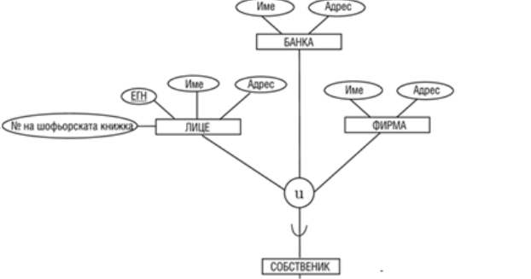
Моделиране на обединение от типове чрез категории
Сравнение на понятията “категория” и “споделен подклас”
“собственик” е категория, а “ръководител-инженер” е споделен подклас.
Споделеният подклас е подклас на три суперкласа - всеки негов член съществува във всеки един от суперкласовете.
Категорията е подмножество на обединението от нейните суперкласове - обект, който е член на дадена категория принадлежи поне на един от суперкласовете.
Наследяването става по различен начин.

Slide 40
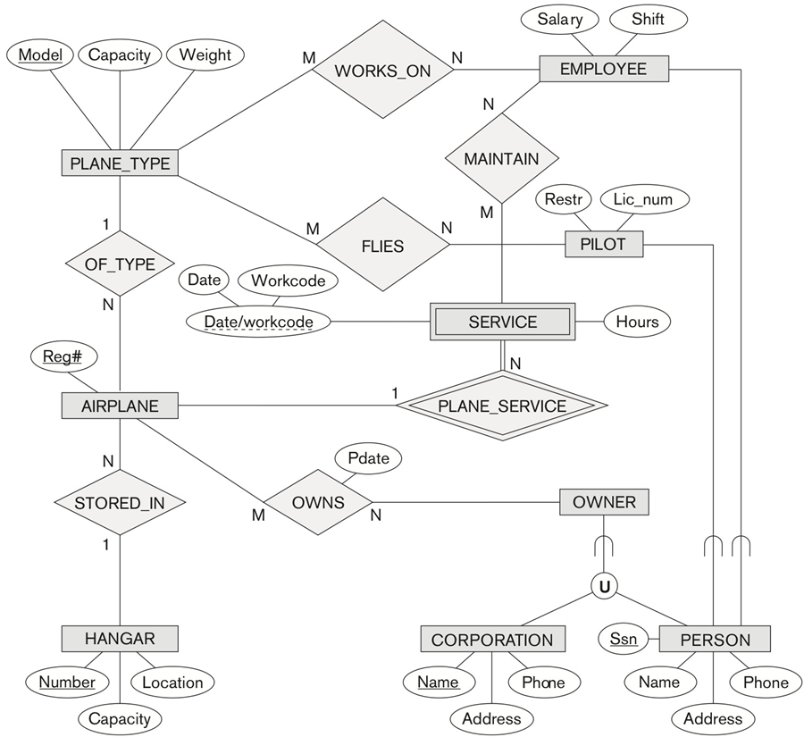
ПРИМЕР
EER схема на база от данни Small Airport
Юлиана Пенева

Slide 41
Концептуално моделиране на обекти чрез клас-диаграми на UML
UML интегрира идеи от различни обектно-ориентирани методологии за концептуално моделиране.
Приложим е в различни области.
Езиково и платформено независим - разработените с него концептуални модели са независими от крайната софтуерна реализация.
С UML се изгражда множество от различни видове диаграми.
Клас-диаграмите се използват за представяне на статичната структура на софтуерната система.
Клас-диаграмите с известно приближение са алтернатива на ER/EER моделите.
CIB709- тема 7

Slide 42
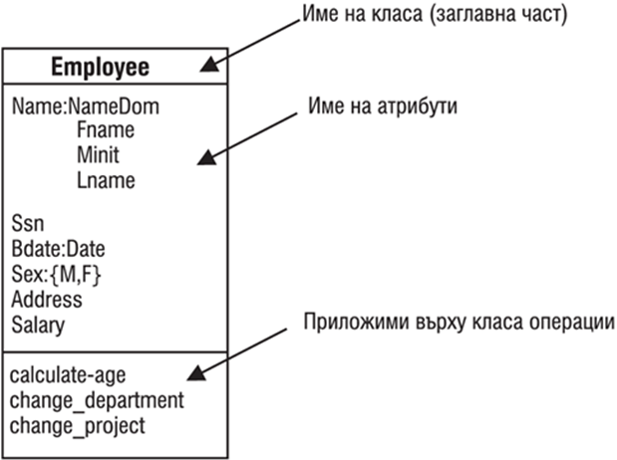
Концептуално моделиране на обекти чрез клас-диаграми на UML
Понятията “EER-обект” (entity) и “UML-обект” (object) са идентични
Съществена разлика при UML клас диаграмите е, че при тях, за разлика от EER диаграмите, могат да се указват приложимите върху класа операции.
Операциите могат да се реализират по-нататък със средствата PL/SQL, Java, C/C++, 4GL или друг език за програмиране.

Slide 43
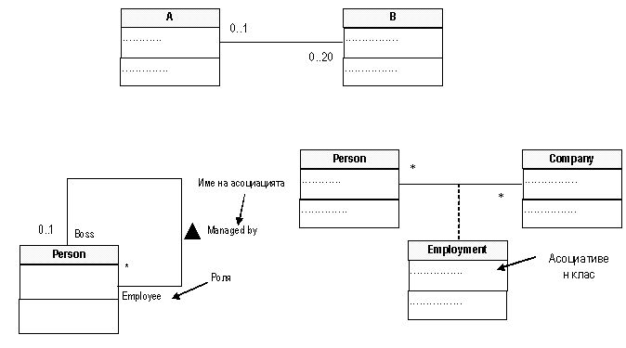
Концептуално моделиране на обекти чрез клас-диаграми на UML
Моделиране на връзки в UML - 1:N, M:N, рекурсивна, чрез асоциация

Slide 44
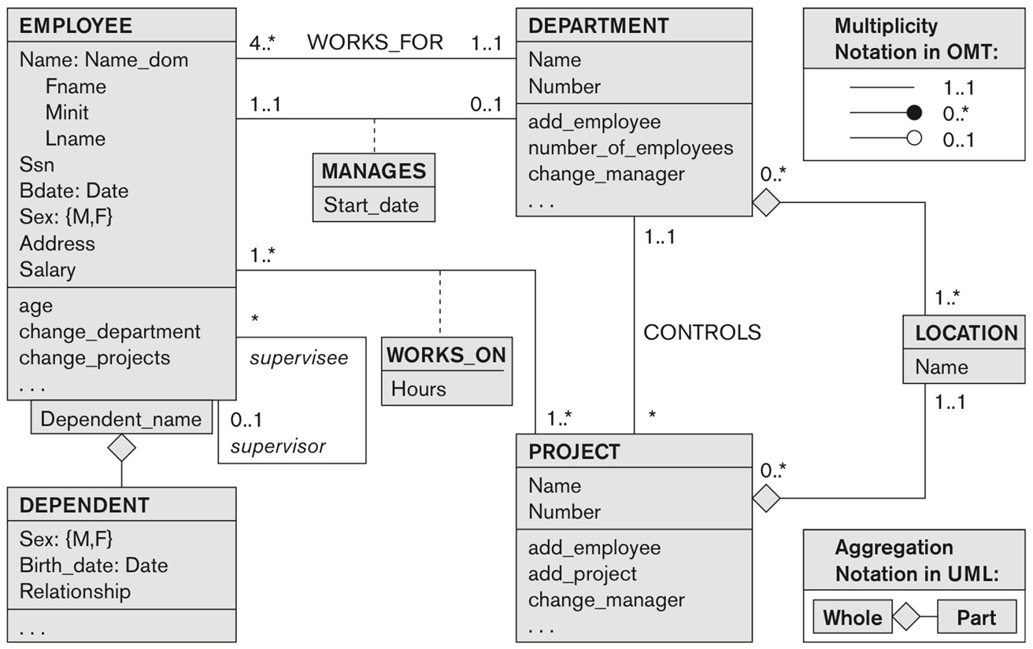
Концептуално моделиране на обекти чрез клас-диаграми на UML
Концептуална схема на UML на базата ПРЕДПРИЯТИЕ

Slide 45
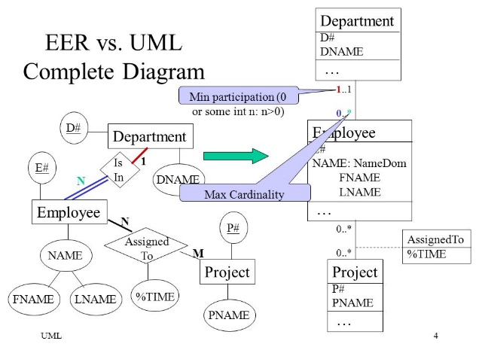
Концептуално моделиране на обекти чрез клас-диаграми на UML

Slide 46
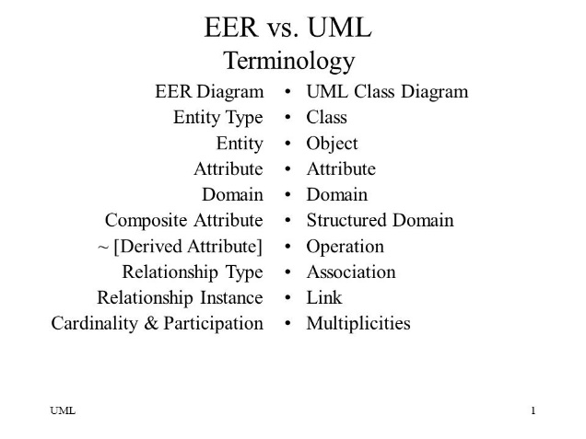
Концептуално моделиране на обекти чрез клас-диаграми на UML

Slide 47
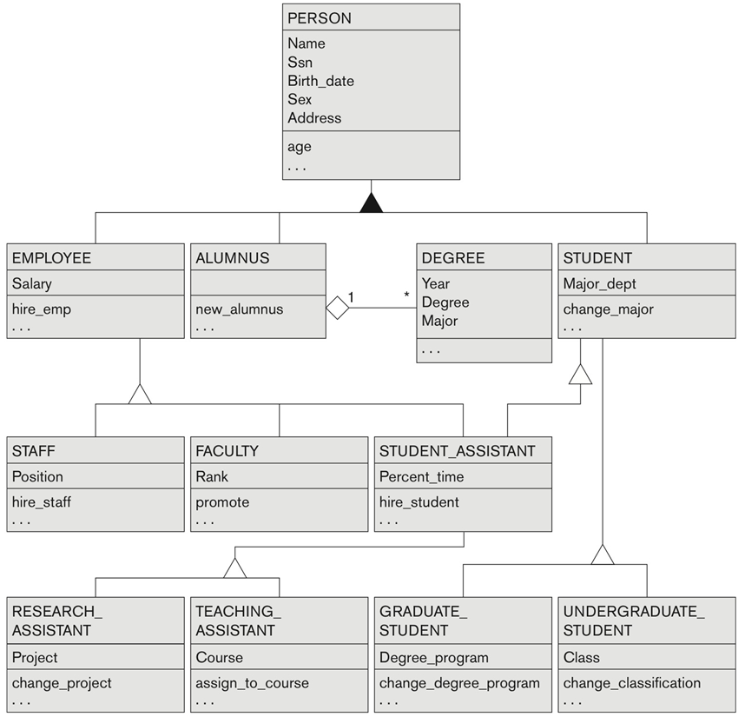
Концептуално моделиране на обекти чрез клас-диаграми на UML
Решетка от специализации с множествено наследяване за база от данни Университет - UML

